Slide 1
Edukace rodičů dětí s autismem a postdiagnostická péče v ČR
JUDr. Dagmar Zápotočná, MBA
Mgr. Hana Žilincová
www.icsasov.cz

Slide 2
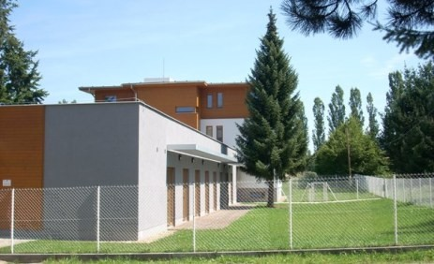
Integrační centrum Sasov
založeno v roce 2004 manželi Zápotočnými
zařízení sociálních služeb pro děti a dospělé s autismem, mentálním a kombinovaným postižením a všem, kteří o ně pečují
poskytuje registrované sociální služby: denní stacionář, sociální rehabilitace a odborné sociální poradenství

Slide 3
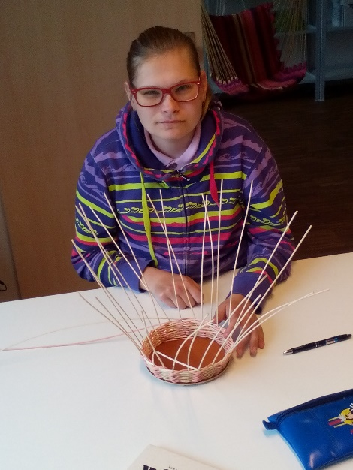
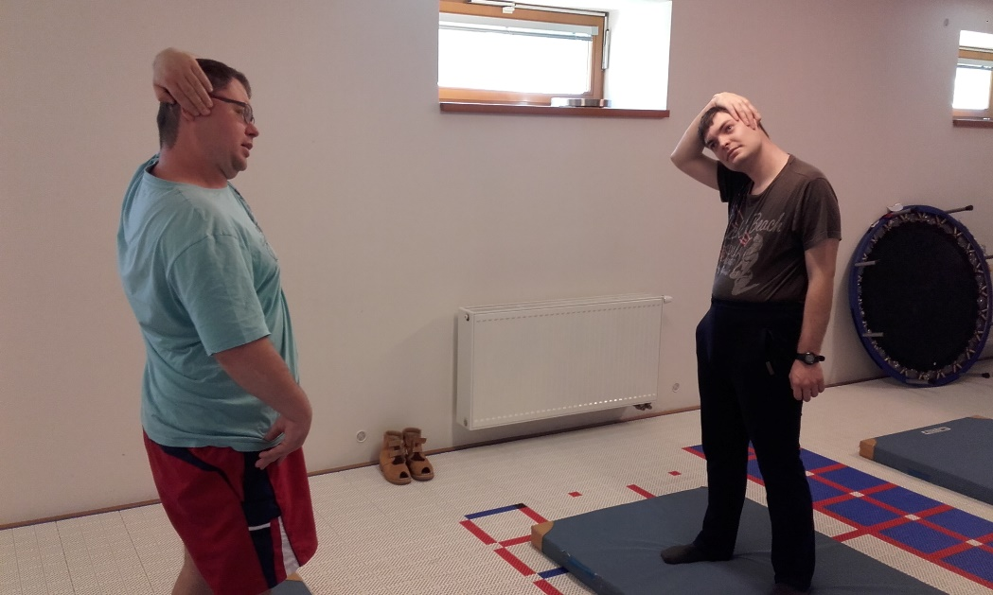
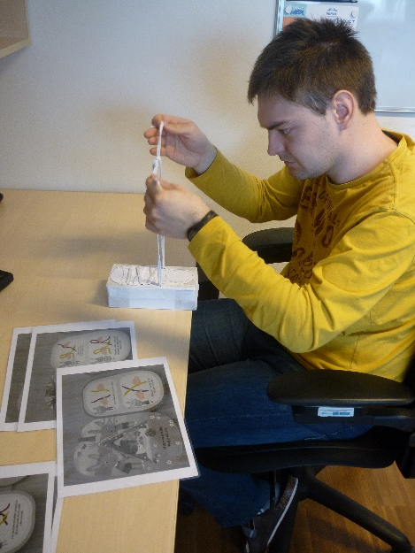
Denní stacionář ICS Vedoucí služby: Bc. Lenka Breindlová
ambulantní sociální služba je převážně poskytována osobám s PAS, ale i osobám s mentálním a kombinovaným postižením, ve věku od 3 do 40 let

Slide 4
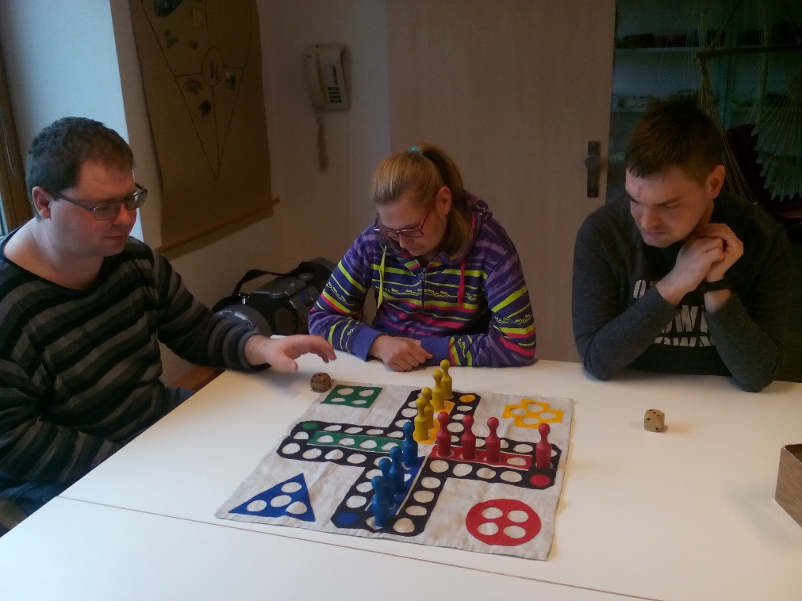
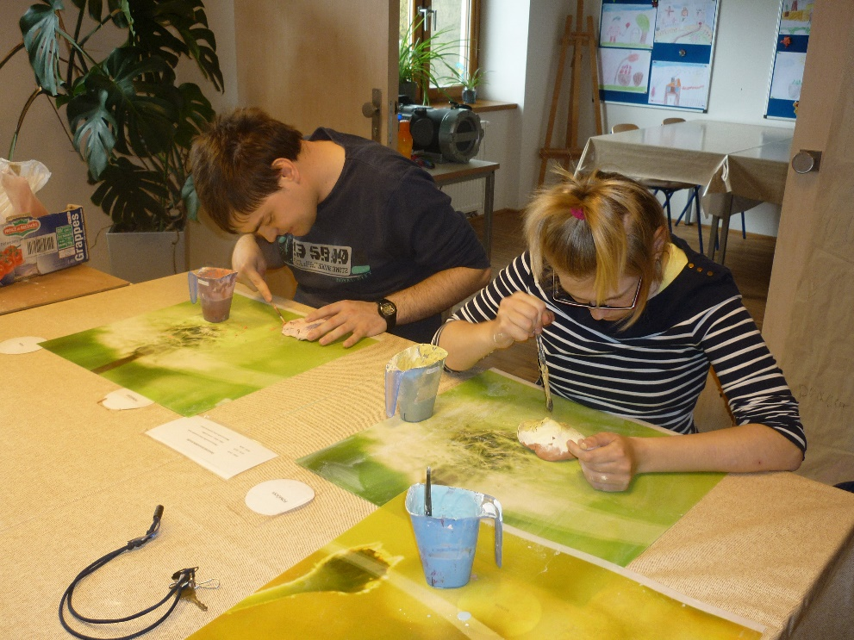
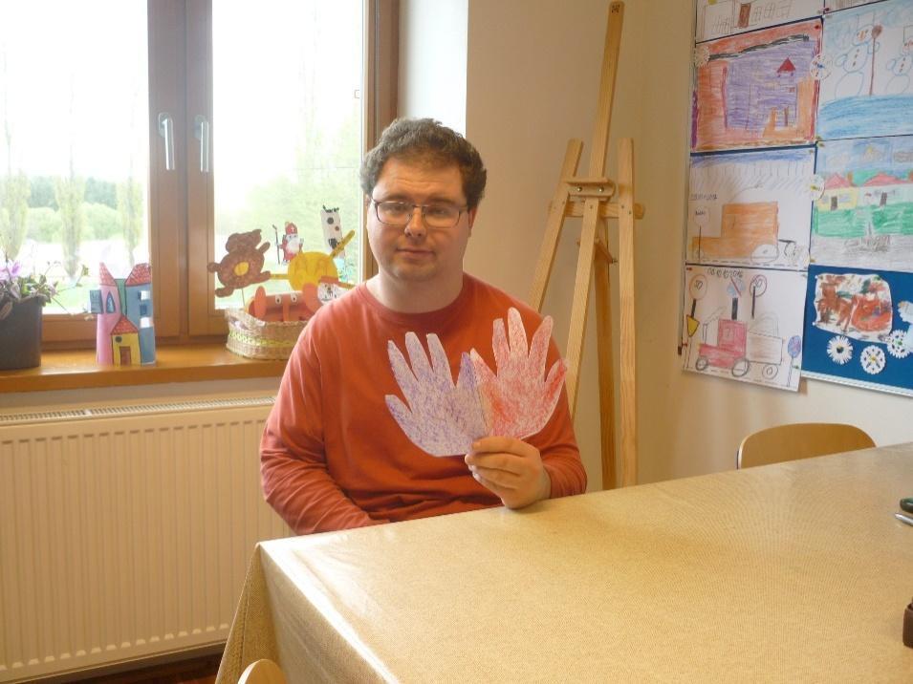
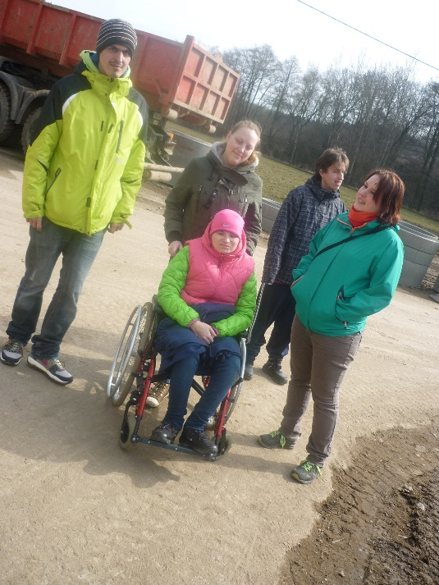

Slide 5
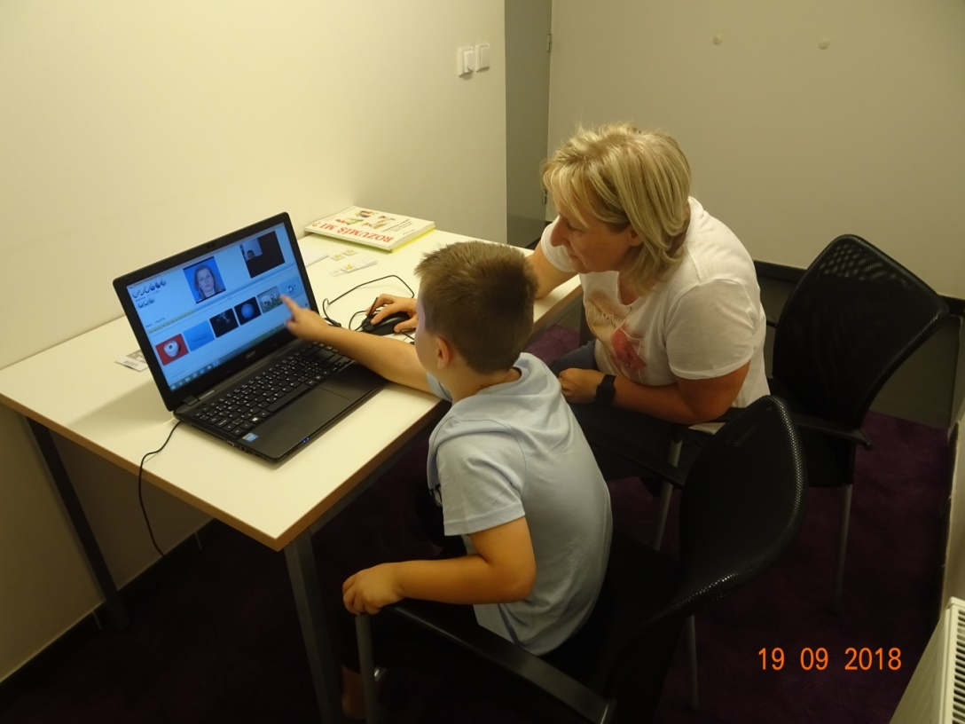
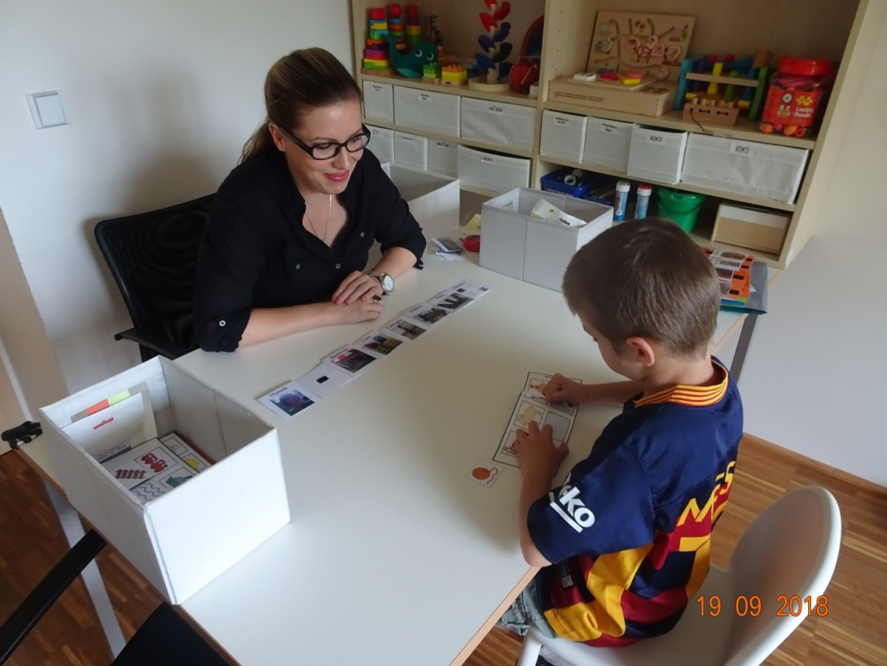
Odborné sociální poradenství Vedoucí služby: Mgr. Hana Žilincová
ambulantní sociální služba, která zabezpečuje základní a odborné poradenství osobám s PAS od 1 roku věku, jejich blízkým i široké veřejnosti

Slide 6
Odborné sociální poradenství
zajištuje:
odborné konzultace s rodiči
edukaci v oblasti výchovných a terapeutických směrů vhodných pro osoby s autismem – např. strukturované učení, aplikovanou behaviorální analýzu, kognitivně behaviorální terapii
nácvik komunikačních systémů – např. VOKS (výměnný obrázkový komunikační systém)
půjčování odborné literatury
půjčování speciálních výukových pomůcek
pořádání rodičovských setkání
psychoterapie pro sourozence dětí s PAS
psychoterapie pro osoby s Aspergerovým syndromem
teraputické vedení v multisenzorické místnosti Snoezelen
odborné vedení pedagogických pracovníků
pořádání setkání s předními odborníky na problematiku PAS
pořádání konferencí
poradenství v oblasti inkluze a integrace

Slide 7
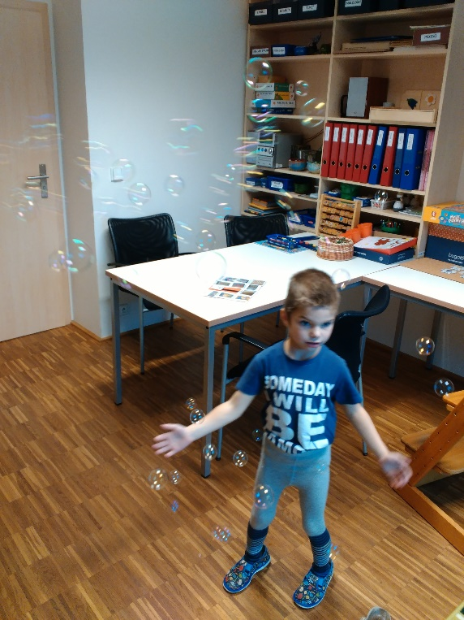
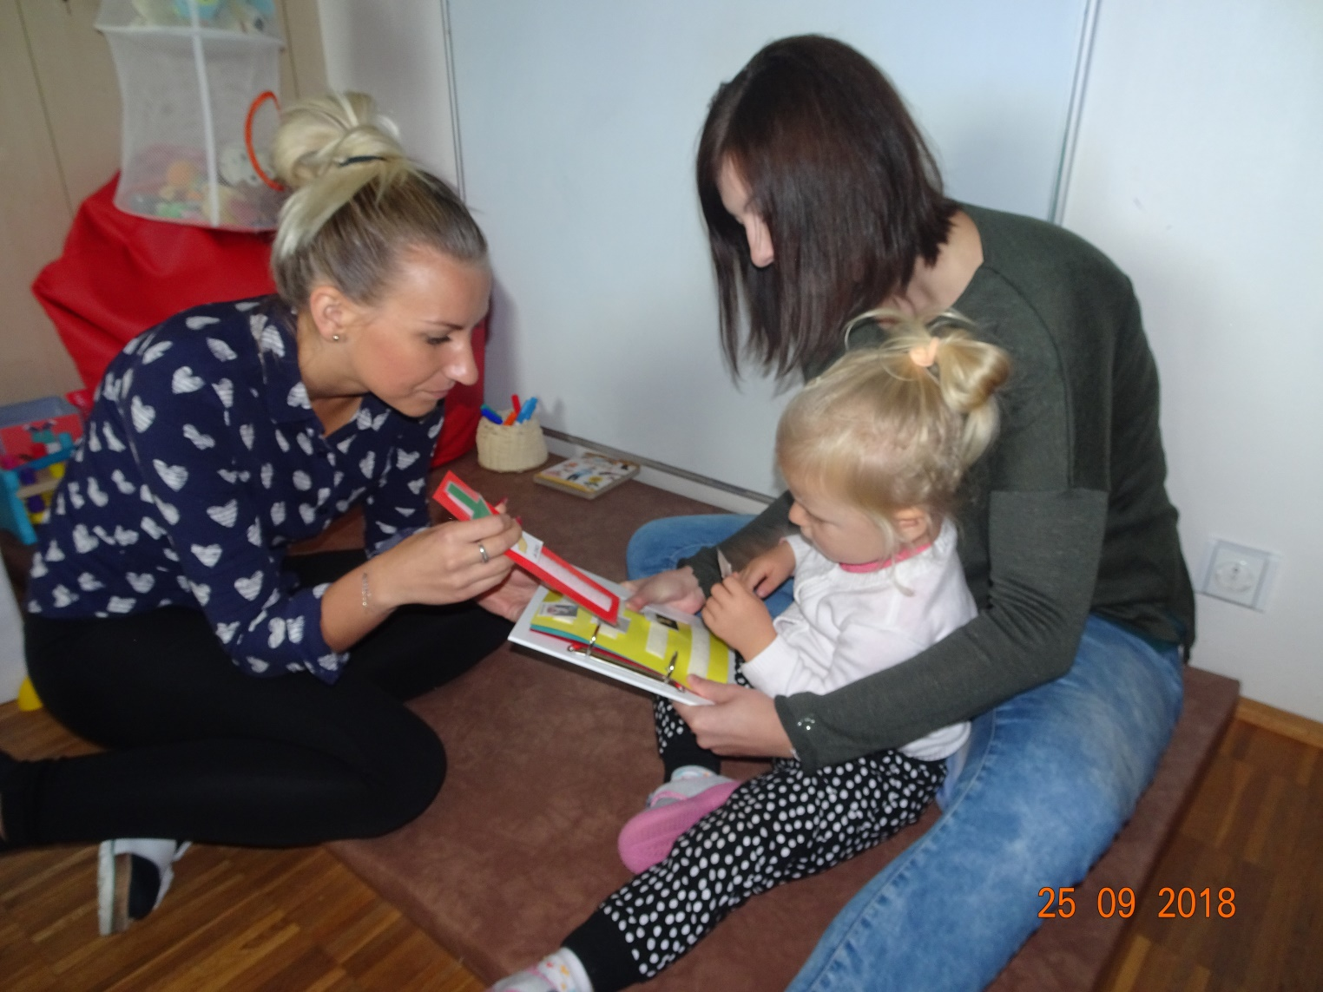

Slide 8
Sociální rehabilitace Vedoucí služby: Mgr. Petr Vágner, DiS.
ambulantní a terénní sociální služba, převážně pro osoby s PAS ve věku od 7 do 40 let
tato služba směřuje k dosažení samostatnosti, nezávislosti a soběstačnosti uživatelů
SR probíhá nejen v prostorách ICS, ale i na dalších, veřejně přístupných místech (bazén, kino, restaurace, bowling, …)
v současnosti je služba zapojena do projektu v rámci Operačního programu Zaměstnanost, která si klade za cíl podpořit a připravit osoby s PAS na budoucí zaměstnání a zlepšit tím i lepší uplatnění v běžné společnosti

Slide 9
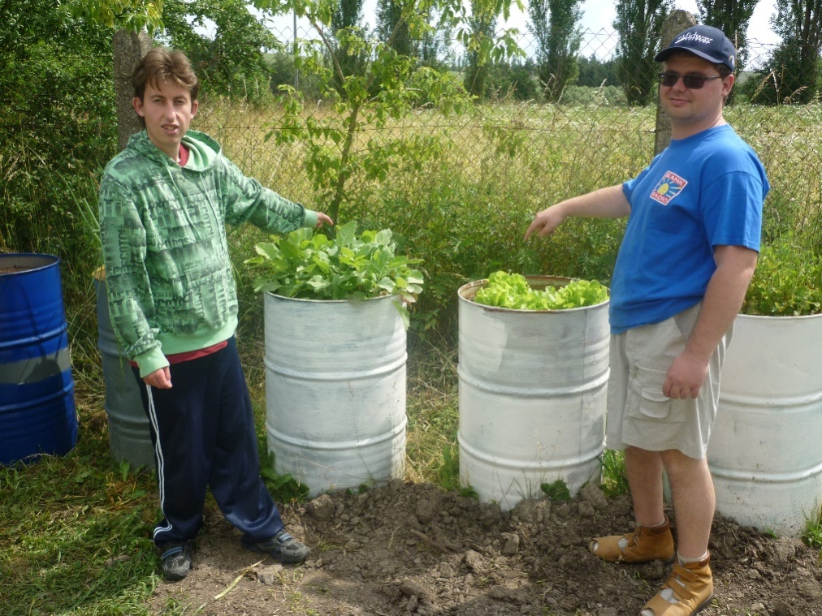
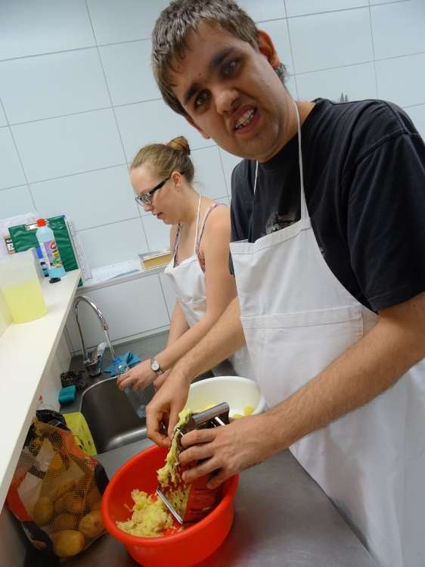
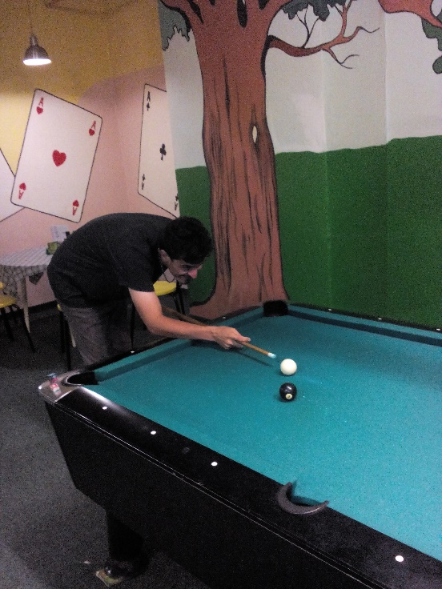
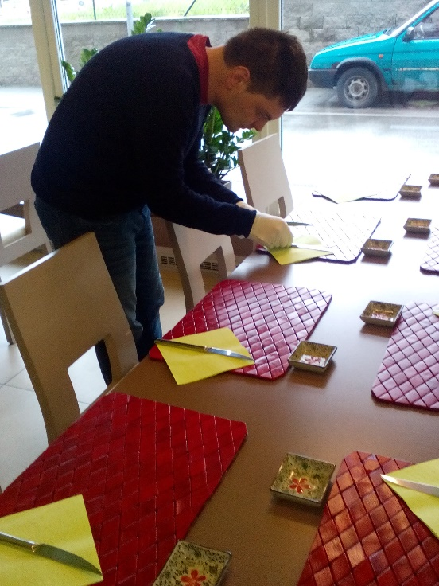
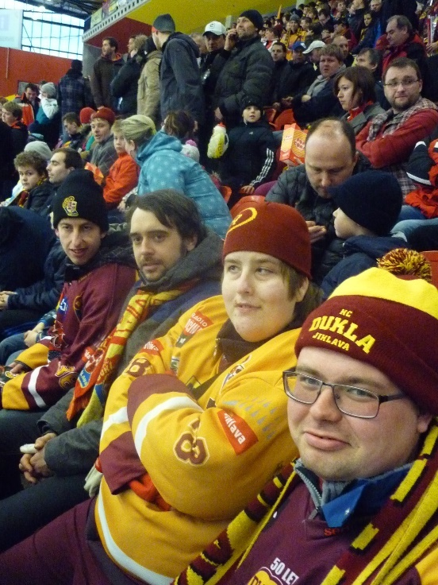

Slide 10
Integrační centrum Sasov
Další aktivity ICS:
pořádání letních táborů pro děti s PAS
každoroční turnaj Kuželka Cup
odborné vzdělávací kurzy akreditované MPSV
pořádání odborných konferencí
a mnoho dalšího ☺

Slide 11
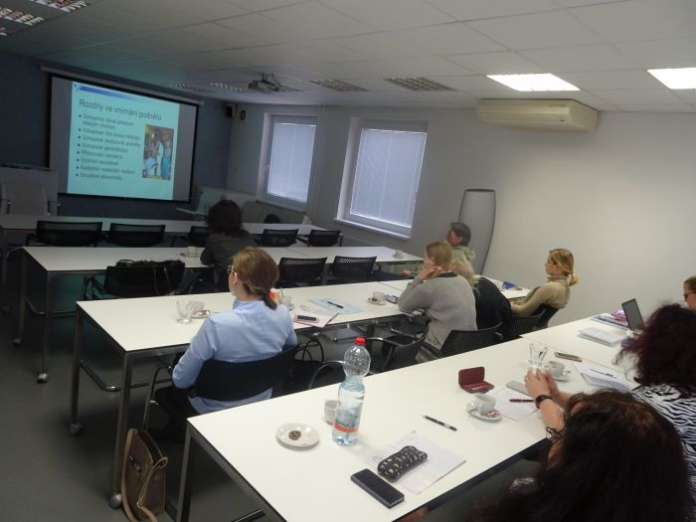
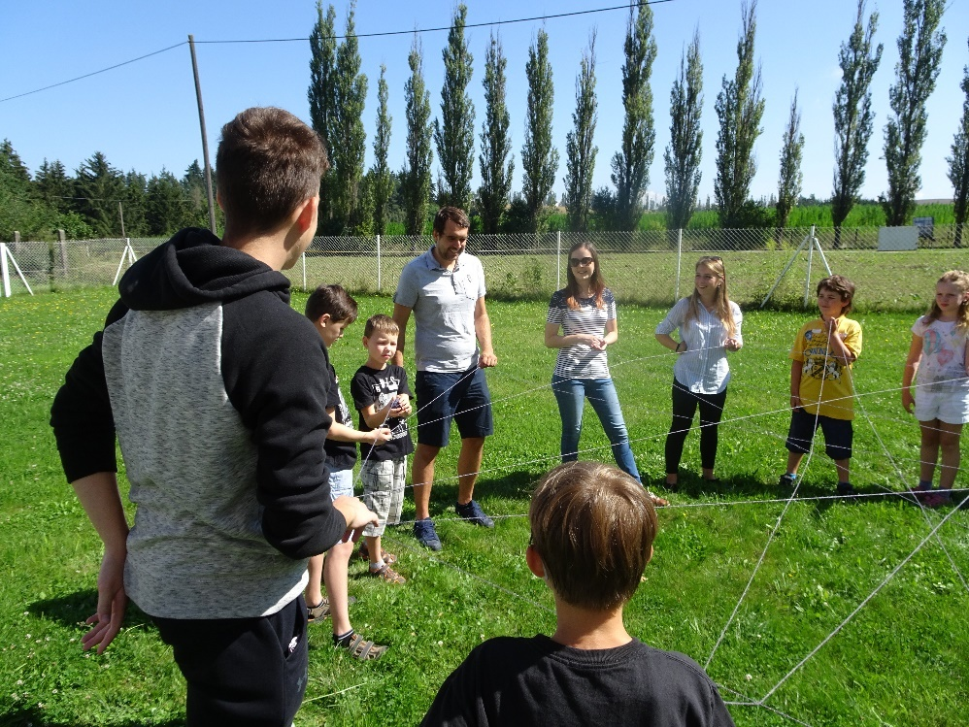
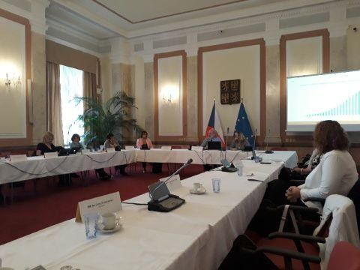

Slide 12
PORUCHY AUTISTICKÉHO SPEKTRA (PAS)
Jedná se o neurovývojovou, vrozenou poruchu
Častější u chlapců - 4:1 oproti dívkám
Aktuální výzkumy z USA uvádí 1:68, u chlapců je výskyt dokonce 1:42!!!
Narušena je tzv. triáda oblastí – sociální interakce, komunikace a představivost
Poruchy autistického spektra se rozlišují na konkrétní diagnózy
Každá osoba s autismem je jedinečná a je nutné k ní přistupovat INDIVIDUÁLNĚ

Slide 13
DIAGNÓZA AUTISMUS – A CO DÁL?
Včasný záchyt zajišťuje raný screening u pediatra
Diagnóza jako odrazový můstek - stanovuje klinický psycholog nebo psychiatr
Následnou péči zajišťuje především SPC – krajský koordinátor
Podporu pro osoby s PAS dotváří:
- neziskové organizace a sociální služby
- raná péče

Slide 14
TERAPIE A INTERVENCE
Nutná je péče nejen o jednotlivce s autismem, ale o rodinu jako celek – terapeuticky ošetřit partnerské, sourozenecké vztahy, atd. Jako nejvhodnější se jeví rodinná terapie nebo kognitivně behaviorální terapie.
V případě péče o osoby s autismem, volíme kombinaci všeobecně známých přístupů, které jsou funkční a VĚDECKY OVĚŘENÉ. Vhodný je celostní přístup, kdy začínáme se strukturovaným učením, logopedickou péčí, behaviorálními přístupy, Snoezelen prostředím, hipoterapií, arteterapií, atd.
NIKDY nedoporučujeme metody, které nejsou vědecky ověřené, popřípadě jsou necertifikované a z pravidla finančně velice nákladné. Mohou být škodlivé a nefunkční.

Slide 15
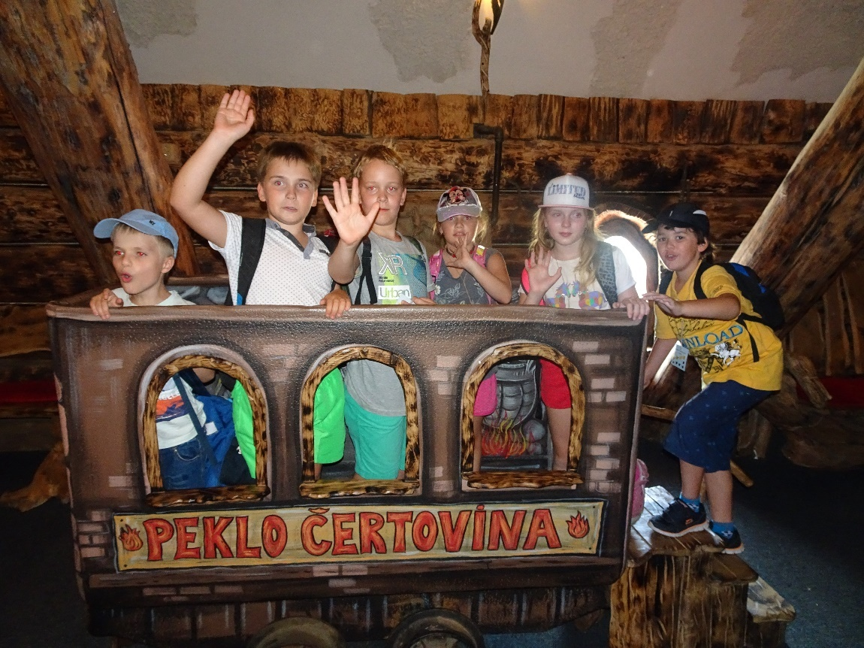
Děkuji za pozornost www.icsasov.cz

